Slide 1
Основы информационных технологий
Тимофей Вадимович Латыпов

Slide 2
Повторение
Что такое процессор?
Каковы основные характеристики процессора? Что важно учитывать при подборе ЦП
Что такое транзистор? Что такое техпроцесс?
Сформулируйте закон Мура
Назовите типы памяти
Каковы особенности оперативной памяти? Что стоит учесть при выборе?
Каковы особенности жёсткого диска и SSD? Что стоит учесть при их выборе

Slide 3
Видео, аудио, сетевые адаптеры
Видеоадаптер (видеокарта) – устройство, которое отвечает за обработку графических изображений и вывод изображения на монитор или другое устройство отображения.
Аудио адаптер (аудио карта) – устройство, которое отвечает за обработку звуковой информации и воспроизведение звука на компьютере.
Сетевой адаптер (сетевая карта) – устройство, которое позволяет компьютеру подключаться к локальной сети или к сети Интернет.

Slide 4
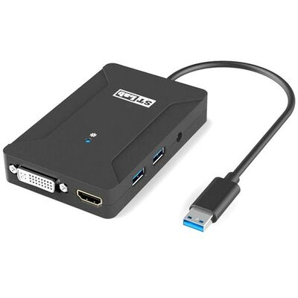
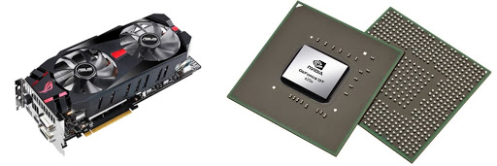
Видеокарта (Graphic card)
Дискретная – Отдельное устройство со своим графическим процессором, системой охлаждения, питанием и видеовыходами
Интегрированная – Центральный процессор выполняет работу с графикой
USB видеокарта – внешняя видеокарта. Служит для подключения нескольких мониторов или подмены сломанной видеокарты

Slide 5
Видеокарта
GPU – много ядер, много потоков. Рассчитан на массивные параллельные вычисления
GDDR – от сотен МБ до нескольких ГБ. Чем больше памяти, тем больше графических компонентов может хранить, тем лучше изображение
DirectX, OpenGL, Vulkan
RTX, Path Tracing, DLSS

Slide 6
Видеокарта. Характеристики для выбора
Частота ядра
Количество потоковых процессоров
Количество и тип памяти
Ширина шины памяти. Быстрая передача данных
Разъёмы, интерфейсы подключения к мониторам и др. устройствам
Технологии (HDR,RTX,DLSS)
Мощность. Убедиться, что блок питания выдаёт достаточно

Slide 7
Видеокарта. Особенности выбора
Большой монитор – мощная карта
Для игр подбираем карту по системным требованиям
Для видеомонтажа стоит обратить внимание на специализированные функции: поддержка кодеков, ускорение обработки видео
Видеокарта подходит для слота на материнской плате
Ищем наиболее подходящую для нас исходя из бюджета
Для более плавной работы в многозадачном режиме обращайте внимание на количество памяти и производительность GPU

Slide 8
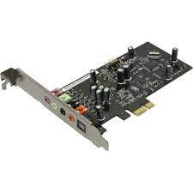
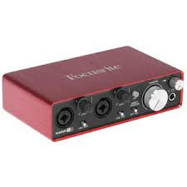
Аудио карта (Sound card)
Обрабатывает звуковой сигнал и воспроизводит его через колонки, наушники или другие аудиоустройства
С помощью ЦАП(цифро-аналогового преобразователя) преобразует цифровые данные в аналоговый звуковой сигнал
Может иметь встроенный усилитель, входные и выходные порты для подключения аудиоустройств
Используется для записи звука, создания музыки, просмотра фильмов, прослушивания музыки в высоком качестве
В современных компьютерах обычно есть встроенная аудио карта

Slide 9
Аудио карта. Общие характеристики
Количество каналов: моно или стерео
Разрядность: 16 или 24
Частота дискретизации: 44.1 кГц или 48 кГц
Тип интерфейса подключения: PCI, USB
Производительность процессора, коэффициент шума, используемые технологии обработки звука, форм фактор, совместимость с ОС и стоимость

Slide 10
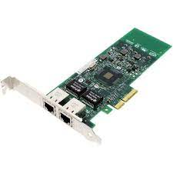
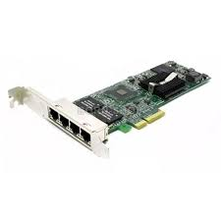
Сетевая карта (NIC, Network interface card)
Соединение с сетью, обмен данными с другими устройствами
Преобразует цифровые сигналы компьютера в сигналы, которые могут быть приняты другими устройствами (Ethernet, Wi-Fi, Bluetooth)
Используется для доступа в Интернет, обмена данными между компьютерами в локальной сети, доступа к сетевым принтерам и т.д.
Современные компьютеры обычно имеют встроенную сетевую карту

Slide 11
Сетевая карта. Основные характеристики
Тип интерфейса: Wi-Fi, Bluetooth, Ethernet
Скорость передачи данных: мегабит/сек, гигабит/cек
Совместимость с ОС
Безопасность: у некоторых карт есть встроенные механизмы безопасности – фильтрация трафика или аппаратное шифрование
Тип подключения, форм-фактор, драйвера, мощность, производительность, стоимость

Slide 12
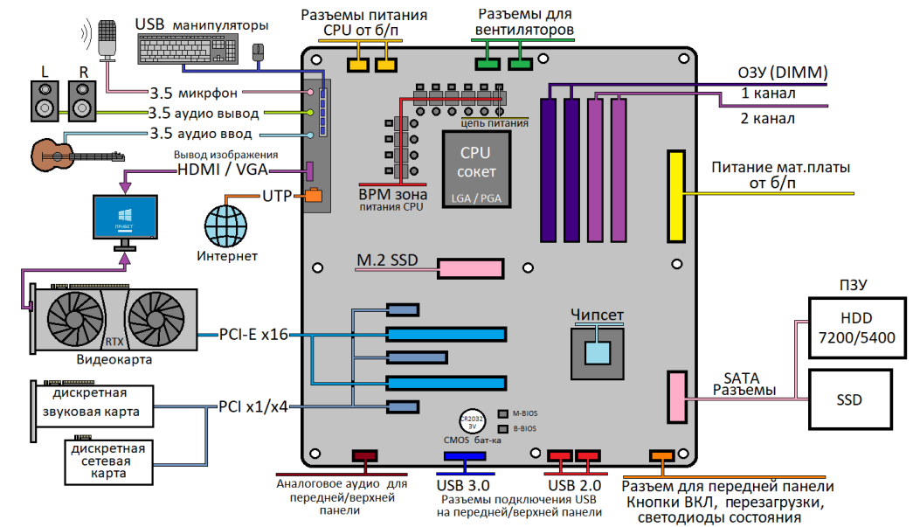
Материнская плата

Slide 13
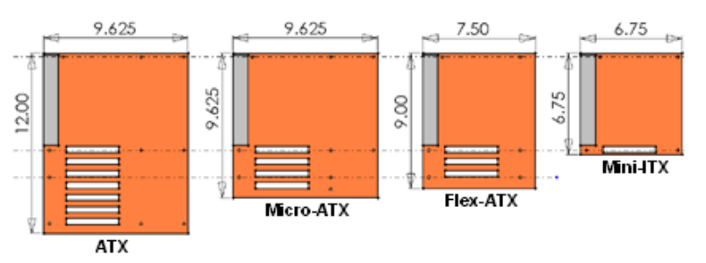
Материнская плата. Форматы

Slide 14
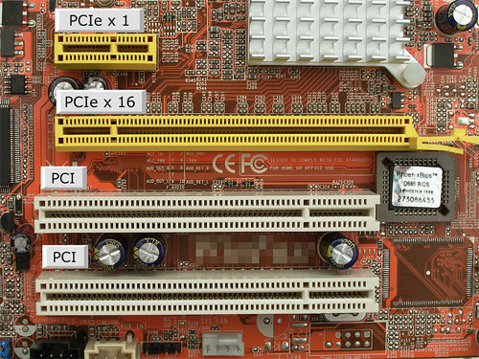
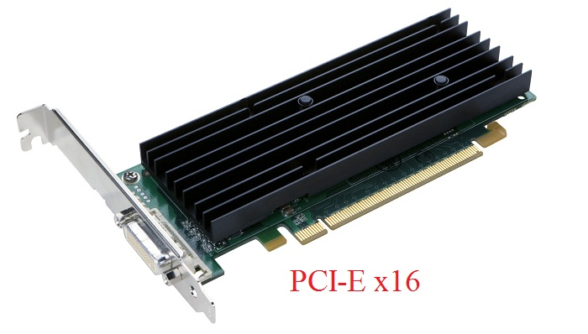
Интерфейс PCI и PCIe
Служит для подключения периферии
Чем больше «лейнов», тем больше пропускная способность

Slide 15
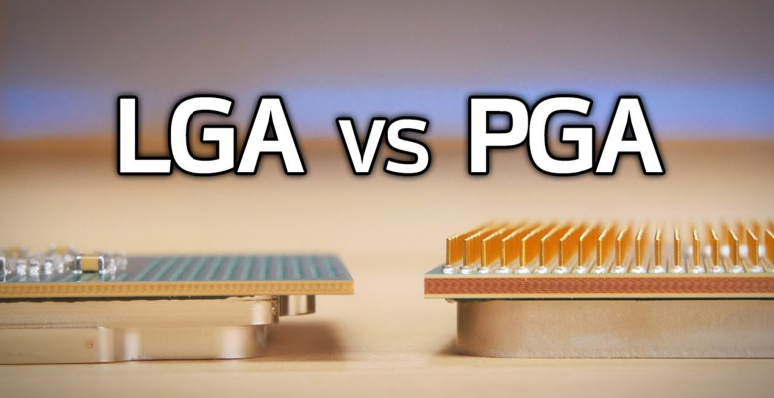
Материнская плата. Сокеты
При подборе учитываем совместимость сокета материнской платы и процессора.
Для разных сокетов обычно используют разные типы подключения кулера, поэтому это тоже стоит учитывать.
При выборе кулера необходимо учитывать его размеры!

Slide 16
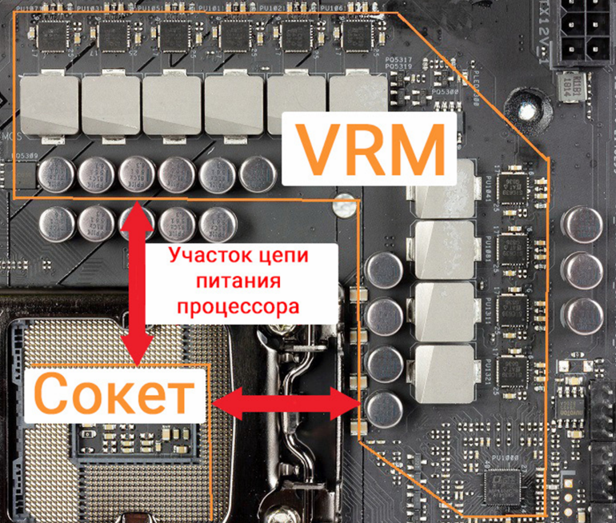
Материнская плата. VRM
VRM – Voltage Regulator Module
Стабилизация напряжения, подаваемого на процессор и регулирование энергопотребления
Микросхемы управления, катушки индуктивности, конденсаторы, транзисторы, охлаждение, технология Pulse Width Modulation

Slide 17
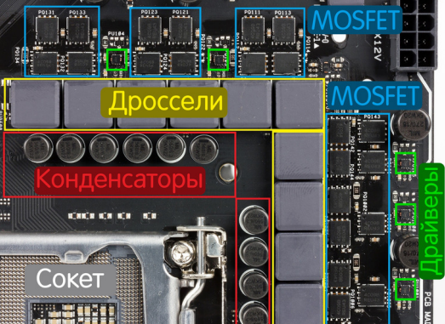
Материнская плата. VRM
Дроссель(катушка индуктивности) – преобразуют переменный ток в постоянный
MOSFET – управляет током. Может преобразовывать ток, регулировать напряжение и энергопотребление
Чем больше фаз, тем лучше

Slide 18
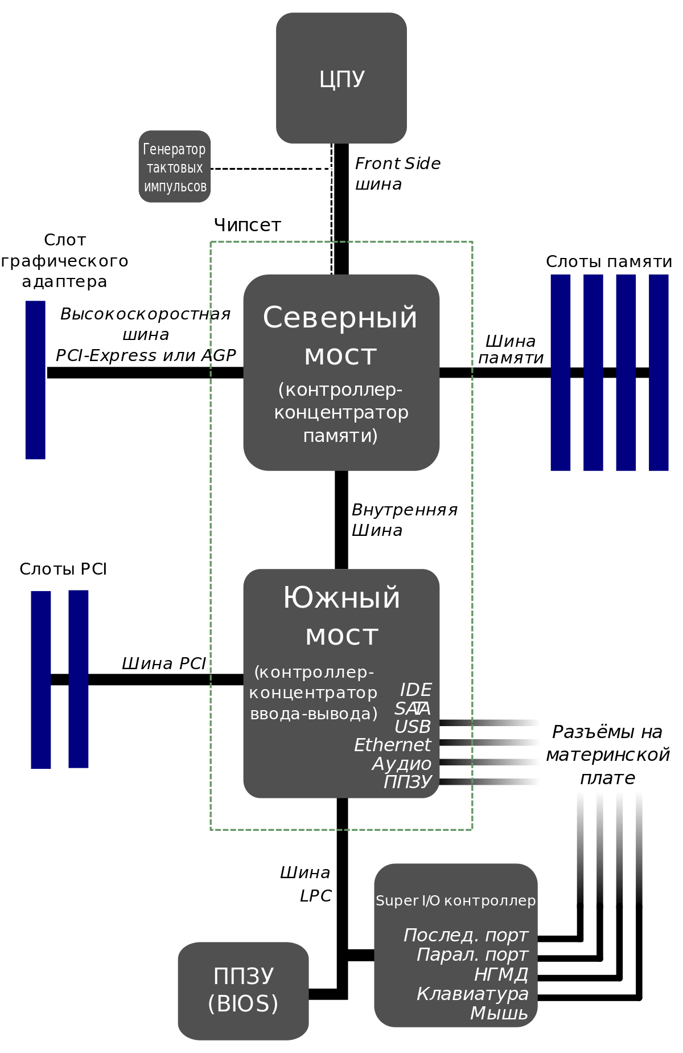
Чипсет
Группа микросхем на материнской плате, которые управляют работой различных компонентов компьютера.
Состоят из двух основных компонентов - северного моста (Northbridge) и южного моста (Southbridge).
Северный: ЦП,ОЗУ
Южный: Периферия

Slide 19
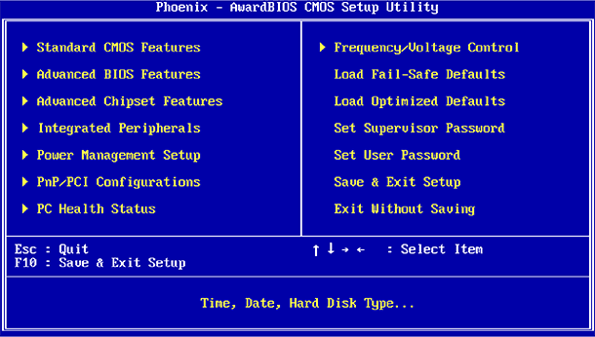
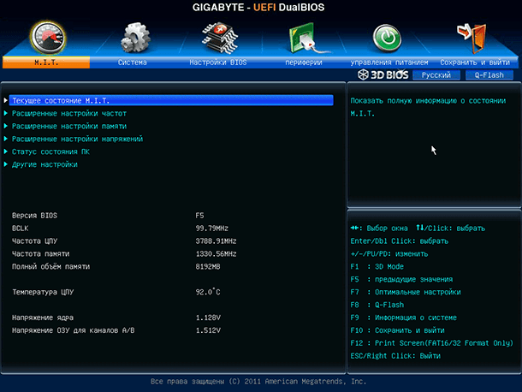
BIOS(Basic input/output system)
Первое, что запускается при включении ПК
Обеспечивает аппаратное обеспечение перед загрузкой ОС
Позволяет проводить низкоуровневую настройку компьютера
Преемник – UEFI(Unified Extensible Firmware Interface)

Slide 20
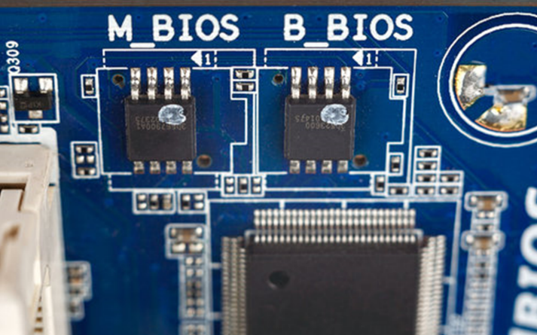
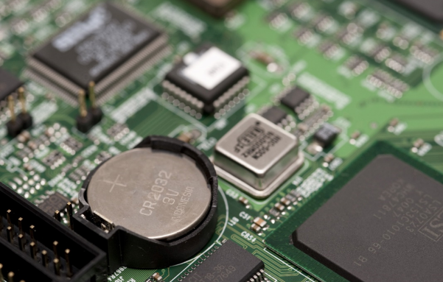
Материнская плата. BIOS
M_BIOS – MAIN. Основной
B_BIOS – BACKUP. Резервный
Батарейка BIOS – поддерживает постоянное питание для BIOS, даже когда ПК выключен.
Чтобы не слетали настройки

Slide 21
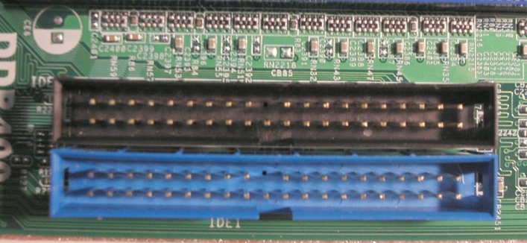
Материнская плата. IDE
Integrated Drive Electronics – подключение HDD, CD/DVD и т.д.
Раньше широко использовался, но сейчас устарел

Slide 22
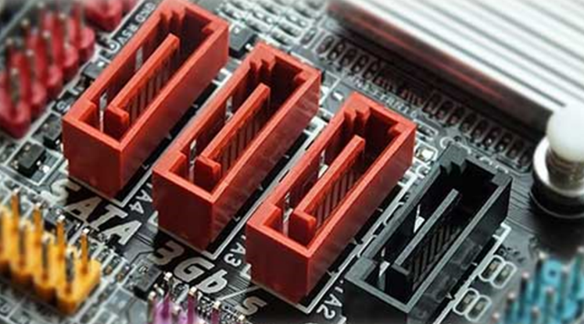
Материнская плата. SATA
Serial Advanced Technology Attachment
Интерфейс для подключения устройств хранения данных
SATA 1.0 – 2003г. 1,5Гбит/c
SATA 2.0 – 2004г. 3Гбит/c
SATA 3.0 – 2008г. 6Гбит/c
Жёсткие диски, SSD,оптические приводы

Slide 23
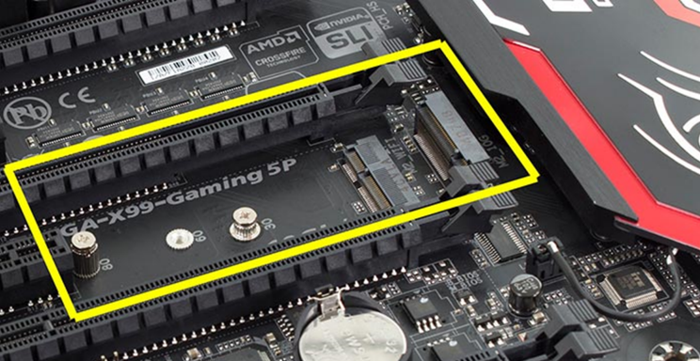
Материнская плата. М2
Маленький
Быстрый
Компактный
Греется
Быстро развиваются
Прирост не сильно заметен

Slide 24
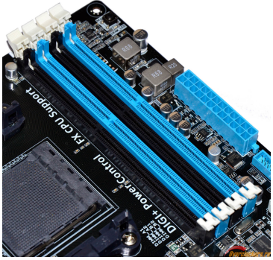
Материнская плата. Слоты ОЗУ
Фиксируют плашки ОЗУ в правильном положении
При подборе следует учитывать соответствие типа ОЗУ(DDR3/DDR4/DDR5) и максимальный объём памяти для слота

Slide 25
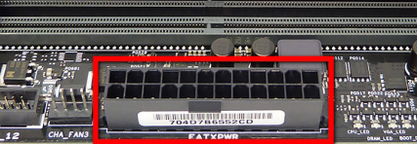
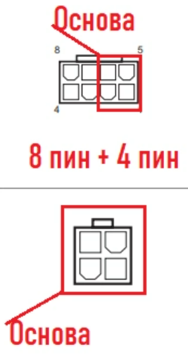
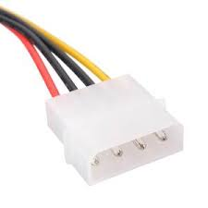
Материнская плата. Разъёмы питания
24-pin ATX – основное питание мат. Платы
4-pin ATX12V – доп. питание процессора
8-pin EPS12V – доп. питание процессора
SATA(15-pin L) – питание устройств хранения данных
Molex(4-pin) – Подключение старых HDD

Slide 26
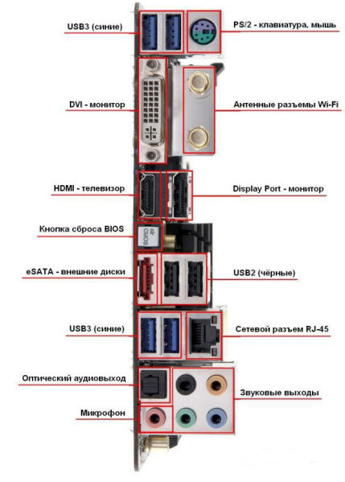
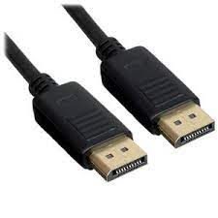
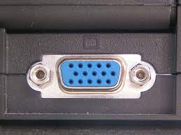
Материнская плата. Периферия

